Slide 1
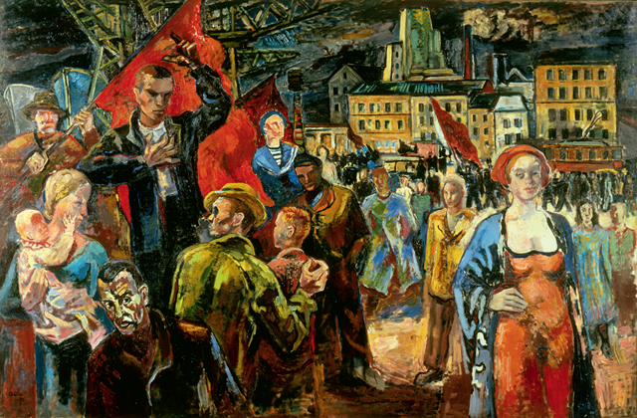
Litteraturen frå 1900 til 1945
Ei oversikt

Slide 2
Inn i eit nytt hundreår
Brytningstid mellom gamle og nye verdiar
Allmenn stemmerett
Sentralisering. Folk flytter frå bygd til by
Arbeidarkamp og klassemotsetningar
To verdskrigar pregar perioden

Slide 3
Nyrealisme
Nye forfattarar set søkjelyset på normoppløysing og livssyn. Etiske spørsmål står sentralt
Dei skil seg frå realistane i 1870-åra ved at dei ikkje tek opp samfunnsproblem. De ønskjer å seie noko om brytninga mellom nye og gamle verdiar i samtida
Skriv store forteljingar om personar som må ta viktige val i livet. Livshistorier og slektskrøniker

Slide 4
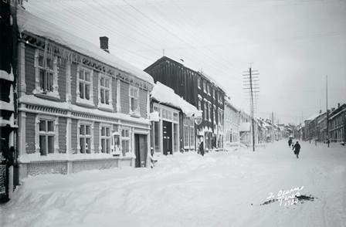
Nyrealisme
Handlinga er ofte lagt til fortida og til miljø forfattarane kjenner
Røyndomsnære replikkar
Sigrid Undset, Olav Duun og Johan Falkberget er nokre av dei nyrealistiske forfattarane

Slide 5
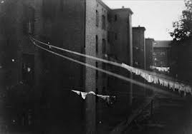
Arbeidardikting
Forfattarar frå arbeidarklassen skriv om arbeidarklassen. Rudolf Nilsen og Oscar Braaten er to av desse.
Undertrykking, klassemedvit og solidaritet med dei svake er tema.

Slide 6
Realistisk om sårbare kvinner
Sjølv om kvinner hadde fått stemmerett, var dei slett ikkje likestilte med mannen
Fleire forfattarar skriv realistisk for å setje søkjelyset på sårbare og undertrykte kvinner
Nokre av dei er Cora Sandel og Nini Roll Anker

Slide 7
Kulturkampen i 1930-åra
Strid mellom dei kulturradikale og dei kulturkonservative.
Dei kulturradikale kom med nye idear som marxisme, religionskritikk og psykoanalyse.
Dei kulturkonservative forsvarte dei gamle borgarlege og kristne verdiane.

Slide 8
MOT DAG
”Mot Dag” var ein marxistisk studentorganisasjon som løfta fram dei radikale ideane.
Han var sterkt samfunnskritisk og diskuterte livssyn, seksualmoral og kva ein oppfatta som eit rettferdig samfunn.
Kjende medlemmar her er Arnulf Øverland, Sigurd Hoel og Helge Krog.

Slide 9
VOR VERDEN
Var den kulturkonservative organisasjonen som tok til motmæle mot ”Mot Dag”.
Dei ønskte at samfunnet framleis skulle ha strenge normer og reglar, ikkje minst når det gjaldt seksualmoral.
Kjende namn er Fredrik Ramm, Sigrid Undset, Ronald Fangen og Ole Kristian Hallesby.

Slide 10
Sentrallyrikk
Dei fleste lyrikarane i mellomkrigstida var ikkje modernistar. Dei skreiv sentrallyrikk.
Sentrallyrikken tek opp allmennmenneskelege tema som kjærleik, lengsel, sorg og naturoppleving.
Også kamplyrikk og politisk lyrikk blir rekna til den tradisjonelle lyrikken i denne perioden.

Slide 11
Krigslyrikk
I samband med andre verdskrigen blir det gitt ut kamplyrikk og politiske motstandsdikt.
Nokre dikt blir gitt ut før krigen og åtvarer mot fascismen, mens andre blir gitt ut under krigen for å halde motstandsviljen oppe.
Nokre av desse forfattarane er Arnulf Øverland, Nordahl Grieg og Inger Hagerup.

Slide 12
Modernisme
Ute i Europa blir det i tid mellom 1900 og 1945 skrive litteratur prega av eksperiment og nye former.
Fleire kunstnarar og forfattarar meiner at det moderne tilværet ikkje lar seg skildre med dei tradisjonelle virkemidla. Dei skriv modernistisk.
Modernismen gir eit subjektivt inntrykk av det moderne tilværet, der mennesket er framandgjort.

Slide 13
Modernisme
Romansjangeren blei fornya for å kunne gi eit inntrykk av den moderne og uoversiktlege røynda.
Viktigare å skildre stemningar og situasjonar enn å fortelje ei samanhengande forteljing.
Indre monolog og veksling mellom synsvinklar er nokre verkemiddel.

Slide 14
Modernisme
I lyrikksjangeren eksperimenterte ein med form og verkemiddel. Tematikken var knytt til uroa ein kjende ved det moderne tilværet.
Dramasjangeren blei òg fornya. Publikum skulle ikkje lenger leve seg inn i stykket og tru dei såg røynda.
Innlevinga blei avbroten av menneske som kom inn, av tale og av song.

Slide 15
Modernisme i Noreg
I Noreg slår ikkje modernismen ordentleg igjennom i denne perioden.
Rolf Jacobsen er ein av dei første som set natur og teknologi opp mot kvarandre i diktinga si.
Både form og tema er prega av modernistiske idear.

